Slide 1
Minerály a horniny

Slide 2
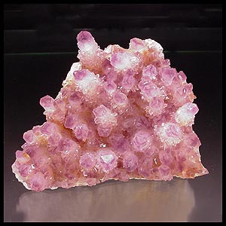
Minerál (nerast)
je anorganická rovnorodá prírodnina, ktorá má vo všetkých svojich častiach rovnaké:
zloženie
vnútornú stavbu
vlastnosti

Slide 3
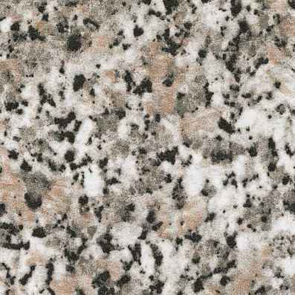
Hornina
je anorganická rôznorodá prírodnina,
zložená z viacerých minerálov jedného alebo niekoľkých druhov
je to zmes látok
minerály, ktoré tvoria horniny, sa nazývajú horninotvorné minerály
živec
sľuda
kremeň
Napr. žula sa skladá z týchto minerálov

Slide 4
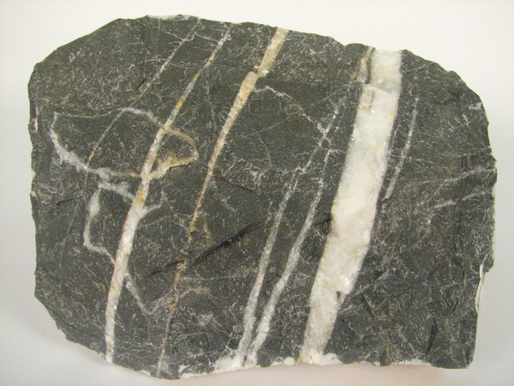
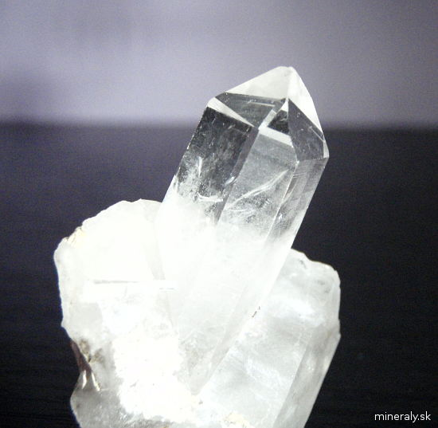
vápenec
Mineralógia je veda, ktorá sa zaoberá štúdiom minerálov
Petrológia je veda, ktorá sa zaoberá štúdiom hornín.
kremeň
Halit- kamenná soľ

Slide 5
Podľa zložitosti delíme horniny na:
jednoduché- tvoria ju minerály len jedného druhu napr. vápenec
(z kalcitu)
zložené- tvoria ju minerály 2 a viac druhov, napr. žula (kremeň, živec, sľuda)
vápenec
žula

Slide 6
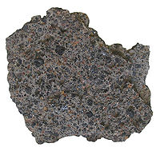
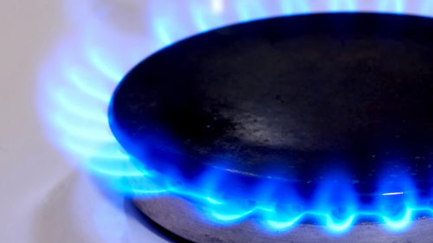
Podľa skupenstva delíme horniny na:
Pevné – napr. žula, vápenec, čadič, mramor...
Tekuté – napr. ropa
Plynné – napr. zemný plyn
čadič
ropa
zemný plyn

Slide 7
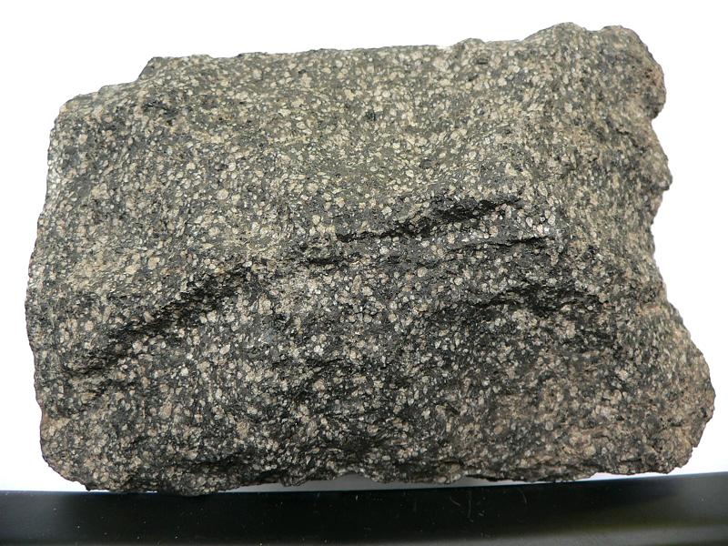
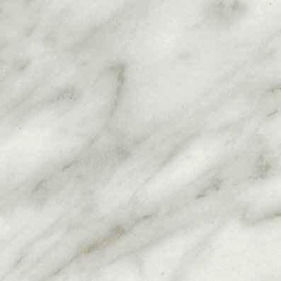
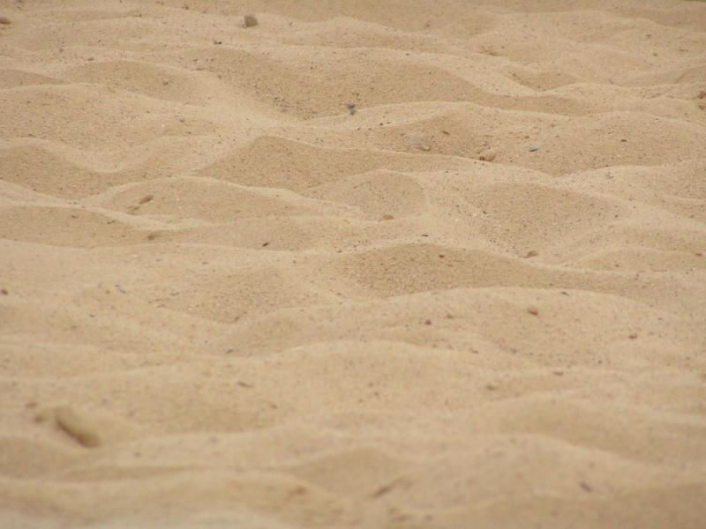
Podľa spôsobu vzniku delíme horniny na:
vyvreté – vznikajú v hĺbke zemskej kôry (hlbinné-žula) alebo na zemskom povrchu stuhnutím taveniny (výlevné-čadič)
usadené –vznikajú usadzovaním (piesok, štrk)
premenené – vznikajú premenou za pôsobenia vysokej teploty a tlaku(mramor, rula)
andezit
žula
rula
piesok
mramor

Slide 8
Zopakujme si to☺
Čo je to minerál?
Čo je to hornina?
Čím sa zaoberá mineralógia?
Čím sa zaoberá petrológia?
Žula je hornina jednoduchá alebo zložená?
Kremeň je hornina alebo minerál?
Andezit je hornina alebo minerál?
Ako delíme horniny podľa skupenstva?
Pamätáš si z ktorých horninotvorných minerálov sa skladá žula?

Slide 9
Ak to vieš usmej sa!

